Slide 1

南理工本科生GPA查询系统
南理工 娄明明

Slide 2
软件介绍
创作灵感来源于实际的生活需求
我们的教务处后台系统比较简单，只能显示各门功课的成绩，没有GPA计算功能
许多要出国的同学经常要统计自己的GPA，都要把数据复制到一些c/s软件上统计，很麻烦
这款软件采用b/s架构，直接输入用户名密码就能显示各种算法下的GPA成绩，一键操作，简单方便

Slide 3
软件设计
典型的LAMP架构
业务逻辑用php语言编写
php版本：5.3
数据库采用mysql 5.1
服务器使用apache
目前放在阿里云的ACE平台托管
http://njust.aliapp.com

Slide 4
软件设计
index.php
login.php
db.php
http.php
regex.php
config.php
entity.php

Slide 5
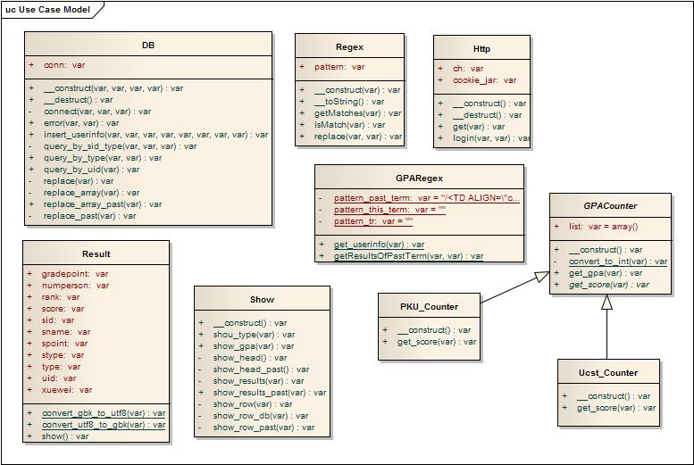

Slide 6
软件性能
改软件对服务器处理器的要求很低。
对网速、带宽要求也不高。
内容页只有11k
能在1s能返回请求。
只有带宽足够，能够应付大量的并发请求
目前在阿里云平台托管
http://njust.aliapp.com
测试期间运行良好

Slide 7
软件远期规划
在积累一定数量的用户后：
可以针对大量数据进行数据挖掘，得出有关成绩的更有价值信息，从而给学生选课提供更多建议参考。
既然已经实现的教务处系统的后台代理登陆，还可以制作选课插件，实现诸如抢课“秒杀”之类的选课功能

Slide 8
谢谢大家！

